Slide 1
ParadoxのLiveScripting事情
Metro.cs #1 -メタプログラミング & Roslyn 事例集-
Microsoft MVP for Windows Platform Development[Jan,2015-Dec,2015]
@hr_sao 遥佐保（はるかさお）

Slide 2



自己紹介
@hr_sao
SiliconStudio - Software Engineer and Evangelist
Microsoft MVP for Windows Platform Development
めとべや東京&大阪
→東京の次回は11月予定

Slide 3
Paradox Game Engine
C#で開発できるゲームエンジンhttp://paradox3d.net
Android, iPhone, Windows (Desktop,WP,Stor,UAP)
まだベータ版
- なのでバグも多く、機能も足りていない
恵比寿で作っています
- フランス, ドイツ, イタリアの人と共に
オープンソースhttps://github.com/SiliconStudio/paradox

Slide 4
Live Scripting

Slide 5
Demo

Slide 6
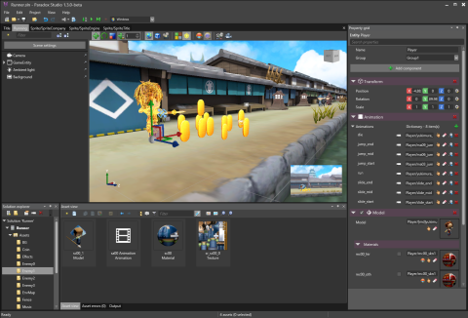
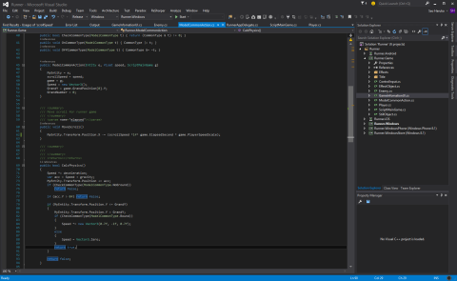

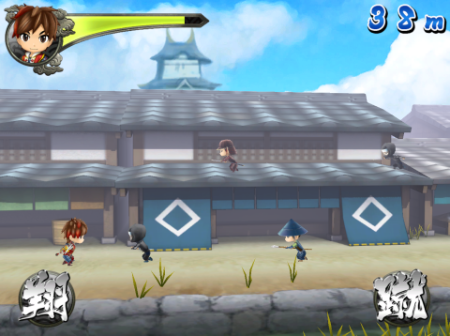
Live Scripting: synchronization with code and exe
Paradox Game Studio
Visual Studio
2. Watch Project
3. Change Project
4. Recompile
1. Compile
& Start Game
6. Swap
Script Component
From Game Studio
5. Send Assebmly
Roslyn利用
Running EXE
Notes:
PE : Portable Execute フォーマット
PDB : program database(シンボルファイル)

Slide 7
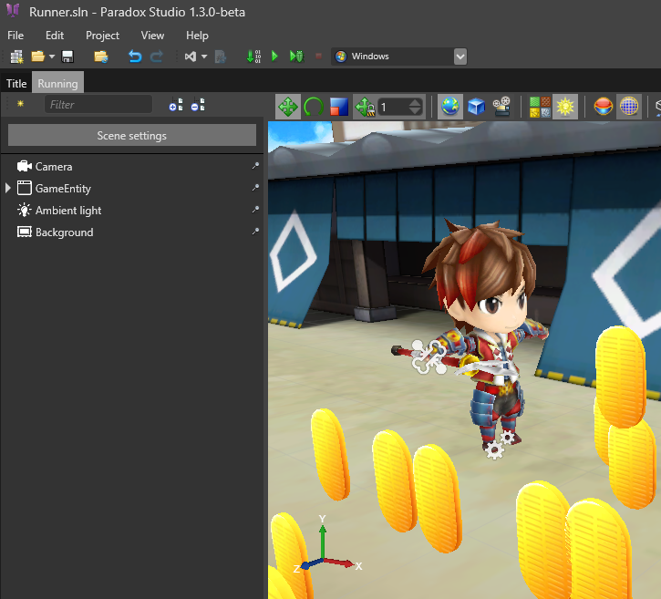

Game Studioに
ゲーム実行用の
ボタンが2つある…

Slide 8
1. Start Game

Slide 9
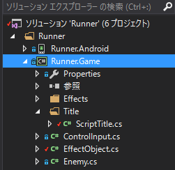
1. Start Game - Initialize
1. Compile & Start Game
WCF pipe
Roslyn/MSBuild Project
Part0-csproj
Player.dll
Player.cs
Player.pdb
Part1-csproj
Enemy.dll
Enemy.cs
↑こんなsln構成だと思いますが
Enemy.pdb
………
後々DLLの差分更新をしたい!

Slide 10
Roslynを使ったコンパイル準備

Slide 11
1. Start Game - compile
Game用のプロジェクトを新規作成
using Microsoft.CodeAnalysis
MSBuildWorkspaceを作成
private async Task<Project> OpenProject(string projectPath)
{
var csharpWorkspaceAssemblies = new[]{
System.Reflection.Assembly.Load("Microsoft.CodeAnalysis.Workspaces"),
System.Reflection.Assembly.Load("Microsoft.CodeAnalysis.CSharp.Workspaces"),
System.Reflection.Assembly.Load("Microsoft.CodeAnalysis.Workspaces.Desktop")
};
var msWorkspace = MSBuildWorkspace.Create(
ImmutableDictionary<string, string>.Empty,
MefHostServices.Create(csharpWorkspaceAssemblies));
return await msWorkspace.OpenProjectAsync(projectPath);
}
Notes:
でふぉで入るVBは削除

Slide 12
1. Start Game – Roslyn compile
Game用プロジェクトを新規に作成する
元Projectと”同じ様な”構造、だが1ファイルづつ
Solution.AddProject, AddDocumentでCSファイルなど追加
var newproject = solution.AddProject(assemblyName, assemblyName, LanguageNames.CSharp)
.WithMetadataReferences(motoProject.MetadataReferences)
.WithProjectReferences(motoProject.AllProjectReferences)
.WithCompilationOptions(
new CSharpCompilationOptions(OutputKind.DynamicallyLinkedLibrary));
// ソースコードの追加
Newproject = newproject.AddDocument(syntaxTree.FilePath, syntaxTree.GetText()).Project;
// 他のソースコードの参照があれば追加(※しれっと……???)
project = newproject.AddProjectReference(
new ProjectReference(dependencySourceGroup.Target.Project.Id));

Slide 13
他のソースコードの参照があれば?
QuickGraph.AdjacencyGraph
QuickGraph, Graph Data Structures And Algorithms for .NET
http://quickgraph.codeplex.com/
グラフライブラリを利用して、ファイルの依存関係を取得している
QuickGraph.AdjacencyGraph<SyntaxTree, SEdge<SyntaxTree>>

Slide 14
1. Start Game – Roslyn compile
Roslynでコンパイル、１ファイルづつ
GetCompilationAsync でコンパイル（オンメモリ）
ファイルの数の分だけ、コンパイル
var compilation = await newproject.GetCompilationAsync();

Slide 15
MSBuildでコンパイル実施

Slide 16
1. Start Game – MSBuild compile
MSBuildで改めて実際にコンパイル
実際のDLLが1個づつ作成される
（Roslyn for Scriting があれば良いんだけど、まだない）
Task<BuildResult> BuildTask { get; private set; }
Microsoft.Build.Evaluation.Project project;
var projectInstance = new ProjectInstance(
project.Xml,
project.ProjectCollection.GlobalProperties,
null,
project.ProjectCollection);
BuildTask = Task.Run(() =>{ … new BuildParameters BuildParameters(project.ProjectCollection) … }

Slide 17
1. Start Game – MSBuild compile
できたDLLをメモリに保存
差分更新をするために、DLLをバイナリで保持する
// sourceGroupとは独自で作ったクラス
// - PE(dllファイル)
// - PDB
// - Microsoft.CodeAnalysis.Project
// - Mono.Cecil.AssemblyDefinition (ParadoxではScriptのシリアライズに利用している)
sourceGroup.PE = File.ReadAllBytes(peFileName);
sourceGroup.PDB = File.ReadAllBytes(pdbFileName);

Slide 18
WCF通信

Slide 19
1. Start Game–WCF pipe
// gameDebuggerHostとは独自で作ったクラス
// 今から起動させるアプリケーションのこと
ServiceHost = new System.ServiceModel.ServiceHost(gameDebuggerHost);
ServiceHost.AddServiceEndpoint(
typeof(IGameDebuggerHost),
new NetNamedPipeBinding(NetNamedPipeSecurityMode.None) {
MaxReceivedMessageSize = int.MaxValue
}, address);
ServiceHost.Open();
var startInfo = new ProcessStartInfo{
FileName = gameHostAssembly,
Arguments = "—-host=net.pipe://localhost/xxx",
WorkingDirectory = workingDirectory,
CreateNoWindow = true,
UseShellExecute = false,
RedirectStandardOutput = true,
RedirectStandardError = true,
};
var process = new System.Diabnostics.Process { StartInfo = startInfo };
process.Start();
WCF pipe通信

Slide 20
2. Watch Project
3. Change Project

Slide 21
2. / 3. Watch Directory
Paradox Game Studio
2. Watch Project
3. Change Project
FileSystemWatcher
ディレクトリの変更検知を行っている
VisualStudioは単なるスクリプトエディタ
メモ帳で更新しても検知される

Slide 22
2. / 3. Watch Directory
FileSystemWatcher
public Watcher(string path)
{
watcher = new FileSystemWatcher(){
Path = path,
NotifyFilter = (
NotifyFilters.LastWrite
| NotifyFilters.FileName
| NotifyFilters.DirectoryName),
IncludeSubdirectories = true,
Filter = ""
};
watcher.BeginInit();
watcher.Changed += OnModified;
watcher.Created += OnModified;
watcher.Deleted += OnModified;
watcher.Renamed += OnModified;
watcher.EndInit();
}

Slide 23
4. Recompile

Slide 24
4. Recompile – 差分コードの確認
Roslyn/MSBuild Project
Part0-csproj
Player.dll
Player.cs
Player.pdb
4. Recompile
Part1-csproj
Enemy.dll
Enemy.cs
Enemy.pdb
………
初回ビルド時のソースコードと
２回目にビルドしたソースコードの差分をチェックする

Slide 25
5. Send Assembly

Slide 26
5. Send Assembly– 差分DLLの送信
DLL Hot Swap
.NETだから可能な技術
// Target(Running EXE)に送って実行させる（DLLのSwap）
// Game Studioは何もしていない
debugTarget.AssemblyLoadRaw(
loadedProject.PE, loadedProject.PDB);
Paradox Game Studio
// 実際にSwapを実行しているのは、Running EXE側
public Assembly AssemblyLoadRaw(byte[] peData, byte[] pdbData)
{
return Assembly.Load(peData, pdbData);
}
https://github.com/SiliconStudio/paradox/blob/master/sources/engine/SiliconStudio.Paradox.Debugger/Debugger/GameDebuggerTarget.cs
Running EXE

Slide 27
6. Swap Script Compornent from Game Studio

Slide 28
6. Swap Script Component
DLLを読み込んだだけでは更新されない
→その処理は通っていない
単に初期化処理を行う（通常のC#の話）
既に読み込んであるAssetデータには何もしない
ParadoxのScriptCompornentのみリロードする
※ Script細かいルールを独自に決めている
  BMGなどはリロードしたくない →ユーザがAttributeで指定
  シリアライズ対象はpublicのみ…などなど
Running EXE
https://github.com/SiliconStudio/paradox/blob/master/sources/engine/SiliconStudio.Paradox.Debugger/Debugger/LiveAssemblyReloader.cs

Slide 29
Live Scripting
Paradox Game Studio
Visual Studio
2. Watch Project
3. Change Project
4. Recompile
1. Compile
& Start Game
6. Swap
Script Component
From Game Studio
5. Send Assebmly
Roslyn利用
Running EXE
Notes:
PE : Portable Execute フォーマット
PDB : program database(シンボルファイル)

Slide 30
まとめ
コードとEXEのシンクロは既存の技術でも可能
MSBuild, FileSystemWatcher, WCF, Assembly
Roslynがあるときめ細やかなプロジェクト管理ができる
DLL Hot Swap は.NETの特徴を上手く利用している

Slide 31
おまけ

Slide 32

Paradox オンラインアンケート実施中
https://www.surveymonkey.com/r/YGD8VYH

Slide 33

9/19 Friendlyハンズオン at SHIFT様
3名様に9/20発売のSeleniumデザパタ本をプレゼント!
Windowsアプリ操作系最強！
友達だから何でもできる！
Is a magical library!
It break through
the walls of processes.
めとべや公式ライブラリもあり！
NuGetで「めとべや」で検索！
ひらがなで引っかかるのはこれだけ！？

